Slide 1

复韵母：
ie üe er

Slide 2

教学目标：
1、学会复韵母ie üe 以及特殊韵母er，整体认读音节ye yüe和它们的四声调，能够读准音，认清形，并能正确书写。（重点）
2、学习声母与复韵母ie üe组成的音节，能熟练拼读。（难点）

Slide 3
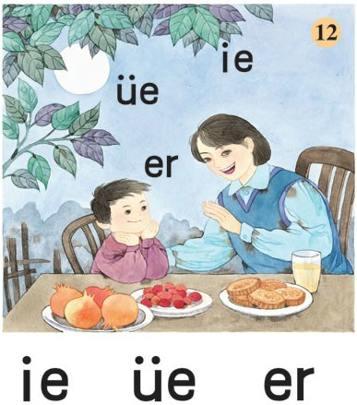
üe
ie
中秋夜，月儿明，
妈妈讲故事，
孩儿静静听。
er

Slide 4

ie
iè
ié
iě
iē
ie

Slide 5

üe
üé
üē
üě
üè
üe

Slide 6
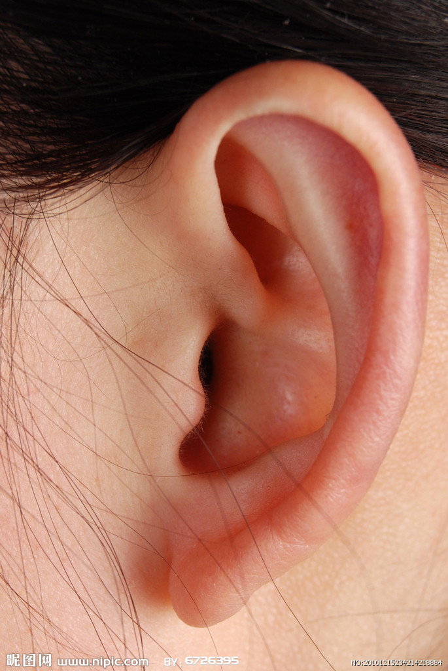
er
ér
ēr
ěr
èr
er

Slide 7
整体认读音节
yue
ye
yé
yě
yè
yē
yuě
yuè
yuē
yué

Slide 8
n
üe
nüe
你发现了什么没有呢？
l
üe
lüe
j
üe
jue
q
que
üe
x
üe
xue

Slide 9

bù xié
xié
x
ié

Slide 10
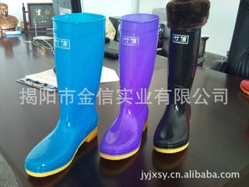
yŭ xuē
x
üē
xuē

Slide 11
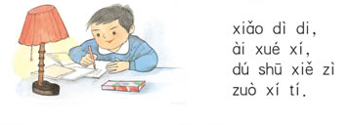

Slide 12
再见

Slide 13
教学反思：

